Slide 1
Day20 코로나 데이터 처리하기
인하공업전문대학
컴퓨터시스템과
김기태

Slide 2
안녕하세요. 김기태입니다.
지난 차시에는 그동안 배웠던 넘파이와 판다스 기능을 사용해서 필요한 데이터를 추출해서 처리하는 방법에 대해 배웠습니다.
오늘은 인터넷에서 직접 필요한 데이터를 크롤링 하는 방법에 대해 배워보도록 하겠습니다.
크롤링하여 가져온 텍스트 데이터를 뷰티플숲(BeautifulSoup) 이라는 모듈을 사용해서 의미있는 객체로 만들어주는 것이 제일 중요합니다.

Slide 3
또한 웹 브라우저의 개발자 도구를 통해서 추출하고자 하는 데이터에 대한 태그의 위치와 정보 확인하는 것도 중요한 부분 입니다.
그럼 지금부터 웹에 있는 데이터를 크롤링하는 방법을 실습해보도록 하겠습니다.

Slide 4
실습

Slide 5
국내외 코로나 확진자 수 크롤링
웹사이트 접근
크롤링하기 위한 초기 준비
개발자 도구
엘리먼트 선택 방법
크롤링으로 읽어올 정보의 tag 지정해주기
구조 확인
정보 추출
결과확인

Slide 6
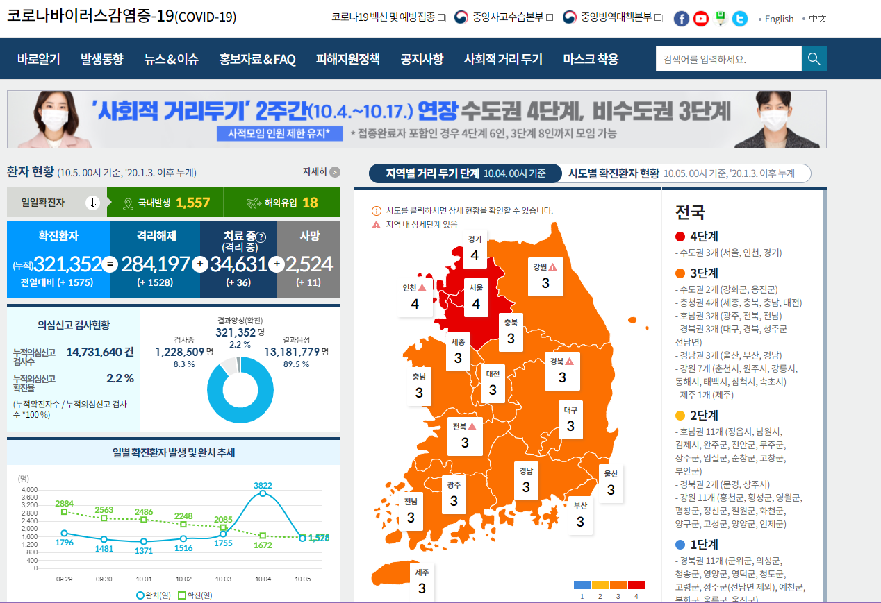
웹사이트 접근
코로나19 웹사이트 접속

Slide 7
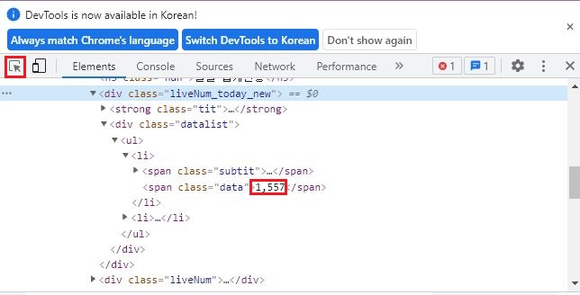
웹사이트 개발자도구
크롬에서 F12키를 누르고 마우스 모양에 아이콘 클릭 후 웹사이트에서 가져오고 싶은것을 클릭함
확진자 현황 data가 div class=“liveNum_today_new” 있는것을 확인

Slide 8
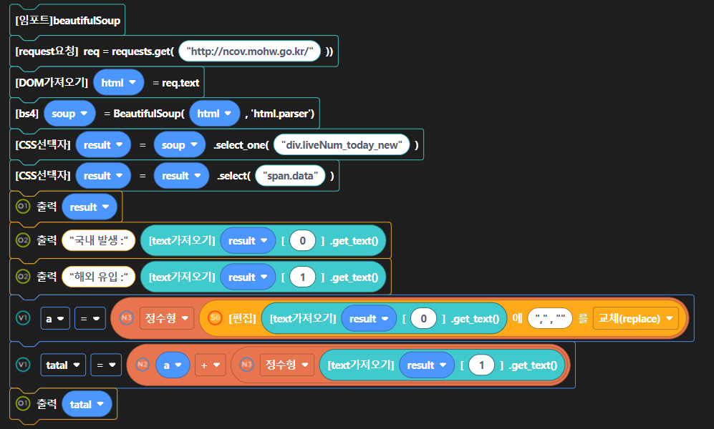
크롤링 정보 추출 및 결과확인

Slide 9
오늘은 인터넷에서 직접 데이터를 크롤링 하는 방법에 대해 배워보도록 하겠습니다.
크롤링을 위해서는 웹에서 가져온 텍스트 데이터를 뷰티플숲(BeautifulSoup) 이라는 모듈을 사용해서 의미있는 객체로 만들어주는 것이 가장 중요한 부분입니다.
또한 웹 브라우저의 개발자 도구를 통해서 추출하고자 하는 데이터에 대한 태그의 위치와 정보 확인하는 것도 중요합니다.
크롤링을 위한 다양한 방법이 더 있으니 인터넷이나 책을 통해 찾아서 연습해보세요.
수고 많으셨습니다. 감사합니다.

